Slide 1

灰白格调
Microsoft PowerPoint 模板

Slide 2
目 录
点击添加标题
点击添加标题
点击添加标题
点击添加标题

Slide 3
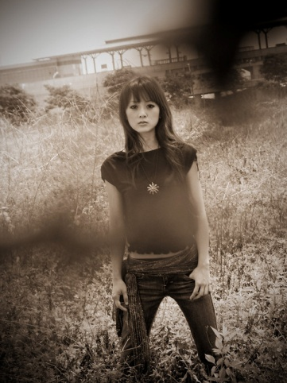


灰色空间
原来不是白就是黑
只不过是天真的以为
要醉得清醒
要无辜的犯罪
现实的世界只有灰
坚强得太久好疲惫
想抱爱的人沉沉的睡
卷来的风暴
凶猛里有种美
死了心痛就没感觉
灰色空间我是谁
记不得幸福是什么滋味
无路可退你是谁
怎么为我流泪
梦见发着光的草原
一身伤回到很久以前
我选择不恨带着平静走远
醒来后夜还是长夜
灰色空间我是谁
记不得幸福是什么滋味
无路可退你是谁
怎么为我流泪
紧抱着我流泪
YOO YOUNG SEOK

Slide 5
谢谢观赏！

Slide 6
更多精品PPT资源尽在—优品PPT！
www.ypppt.com
PPT模板下载：www.ypppt.com/moban/ 节日PPT模板：www.ypppt.com/jieri/
PPT背景图片：www.ypppt.com/beijing/ PPT图表下载：www.ypppt.com/tubiao/
PPT素材下载： www.ypppt.com/sucai/ PPT教程下载：www.ypppt.com/jiaocheng/
Notes:
模板来自于 http://www.ypppt.com

